Slide 2
3
迷路了
Tony Mitton
Sue Porter

Slide 3
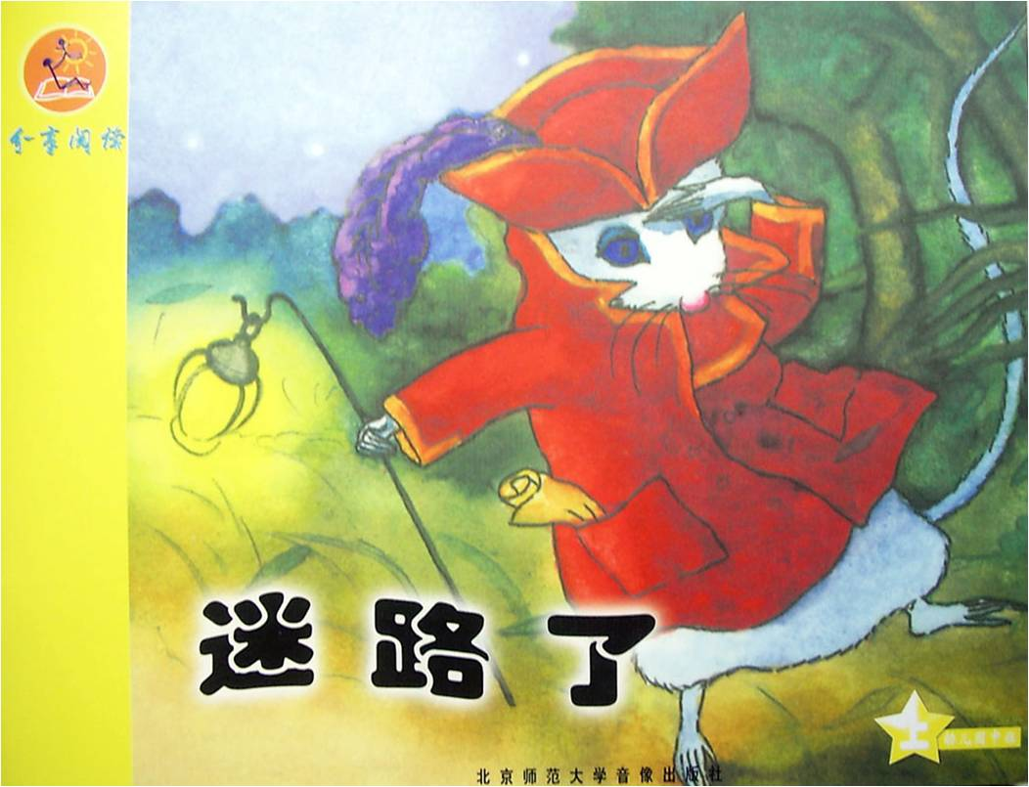

Slide 4
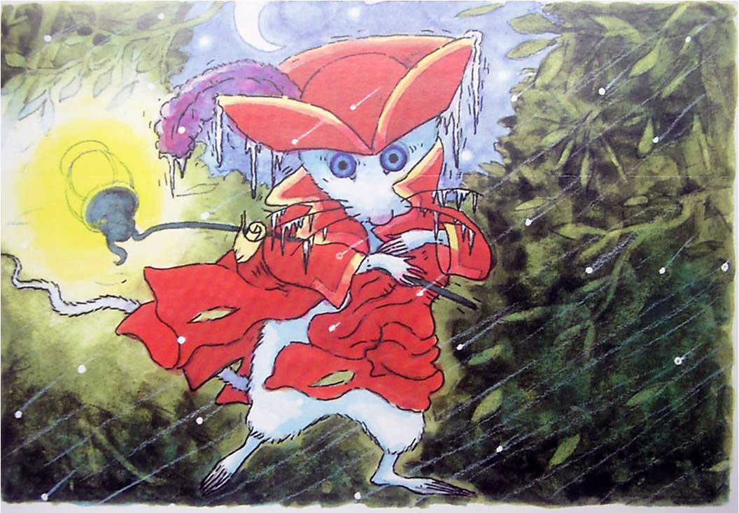
他很冷。
1

Slide 5
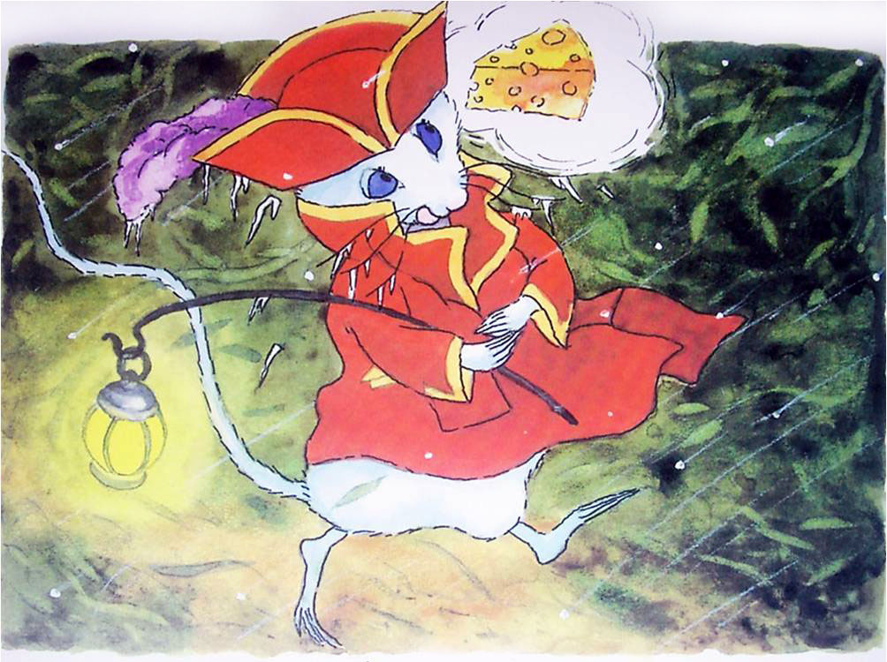
他很饿。
2

Slide 6
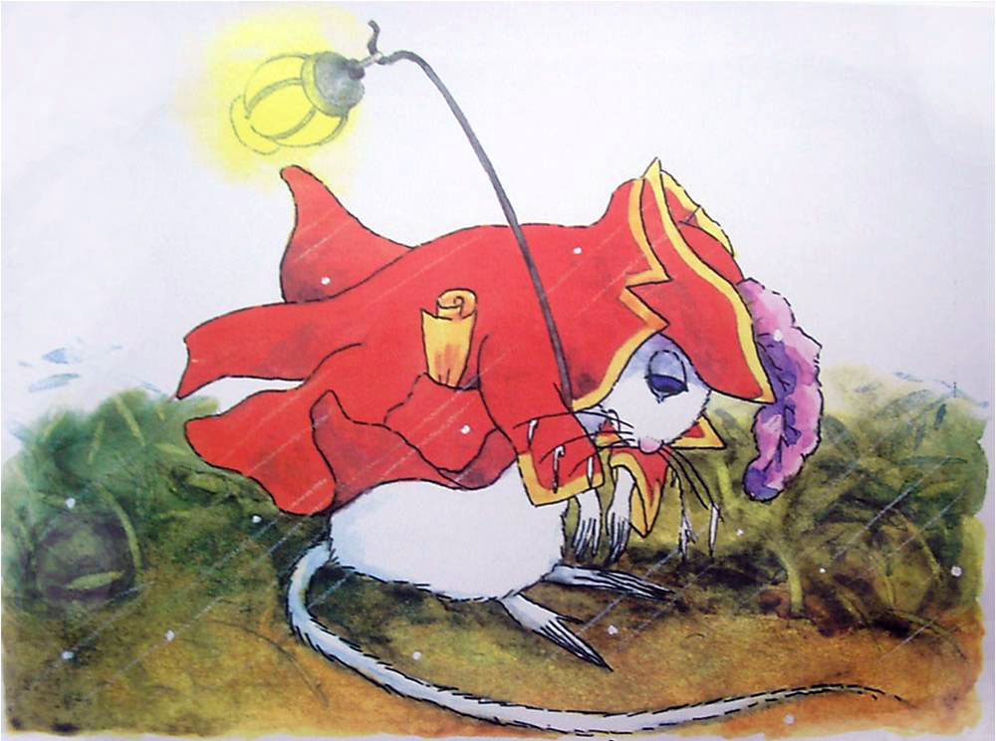
他很难过。
3

Slide 7
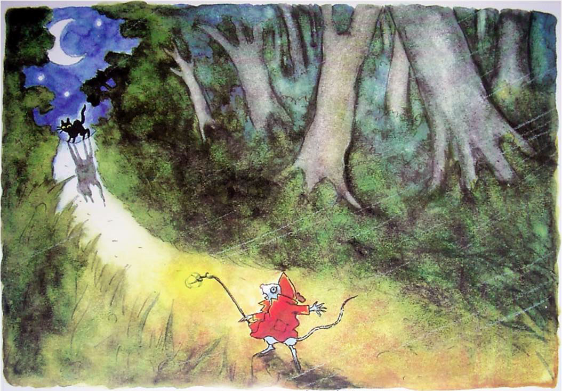
他很害怕。
4

Slide 8
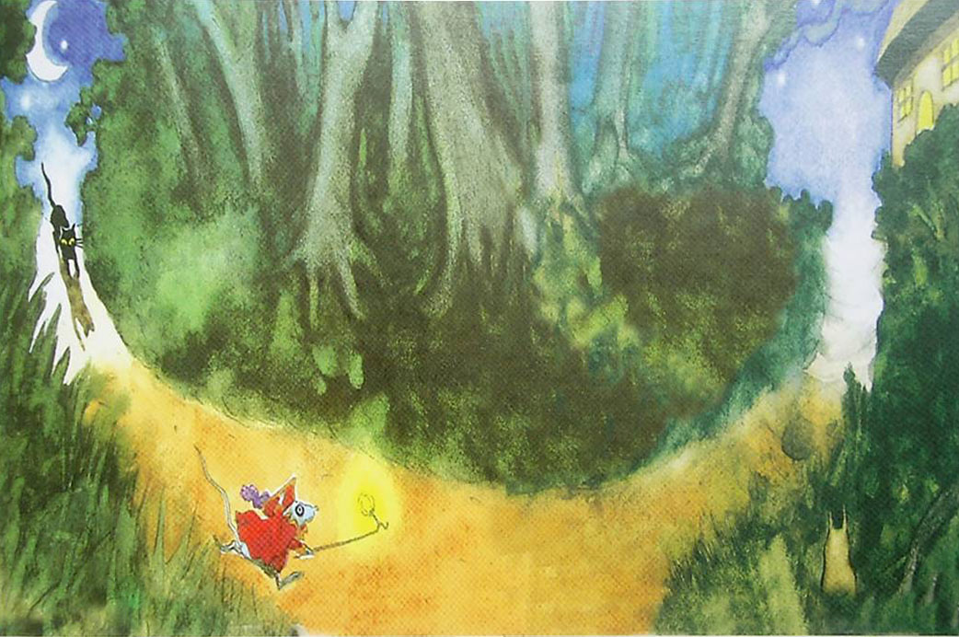
他跑啊跑……
5

Slide 9
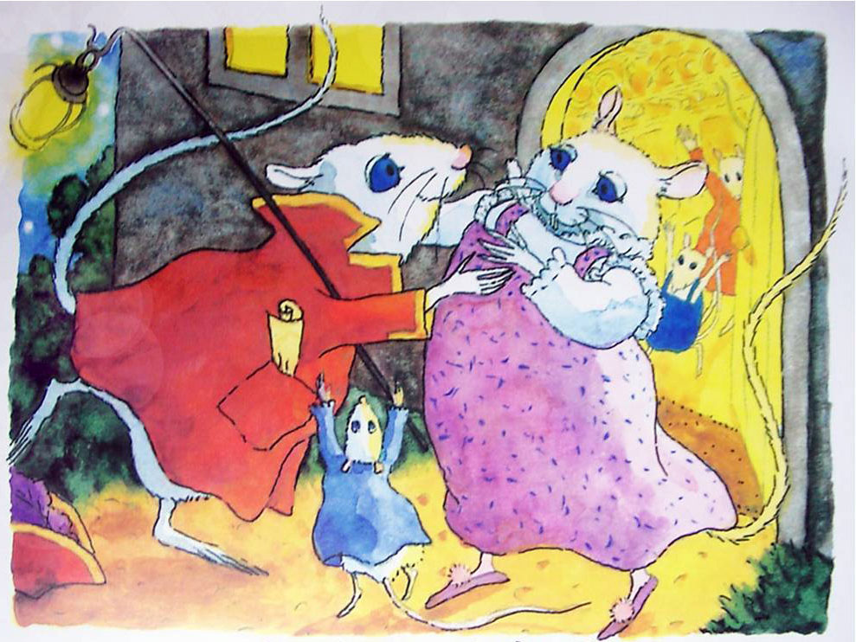
他终于到家了！
6

Slide 10
